Slide 1
Если хочешь быть здоров!

Slide 2
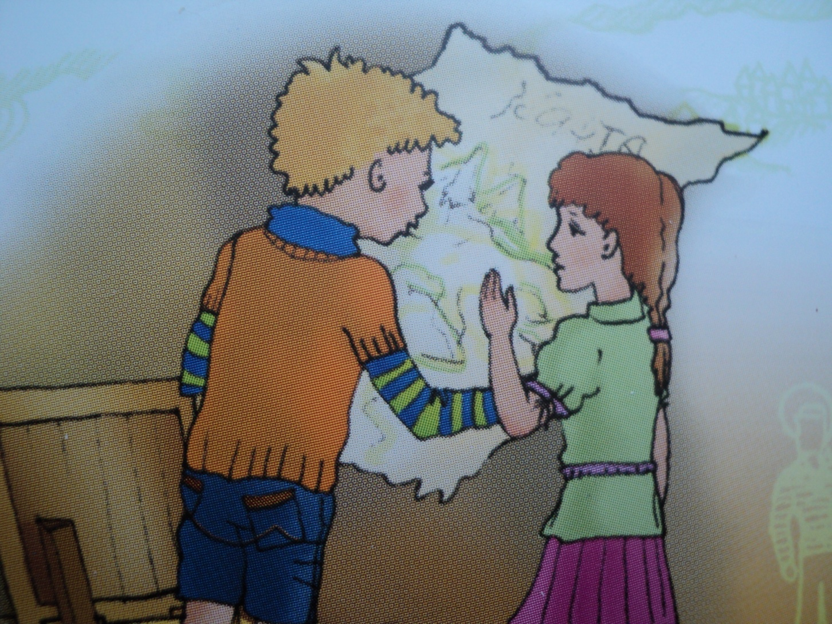
На чердаке бабушкиного деревенского дома Даша и Петя нашли старинную карту.

Slide 3

А это волшебное Изумрудное море.

Slide 4
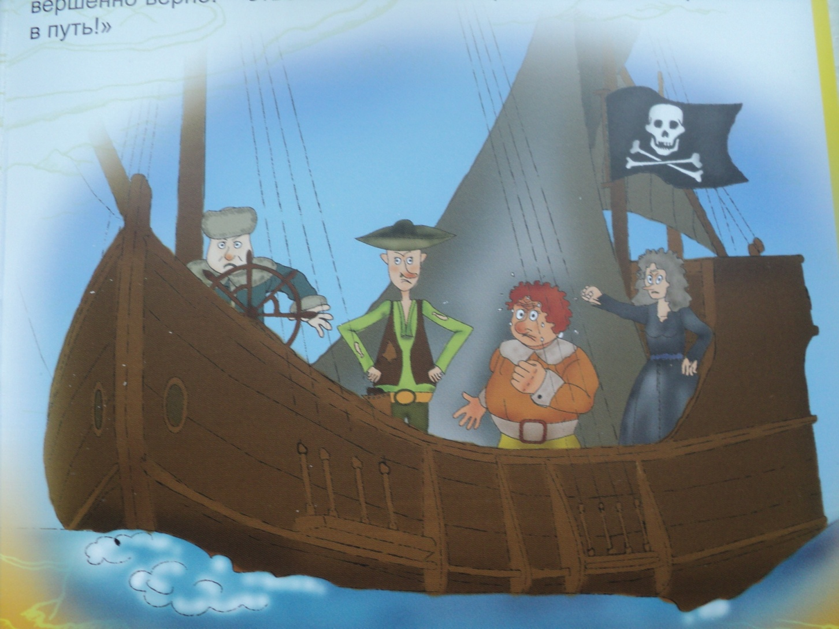
А это кто приближается к нашему кораблю?

Slide 5
Первый закон страны Здоровья гласит: «Здоровье – это здоровое тело – сильное и чистое!»

Slide 6
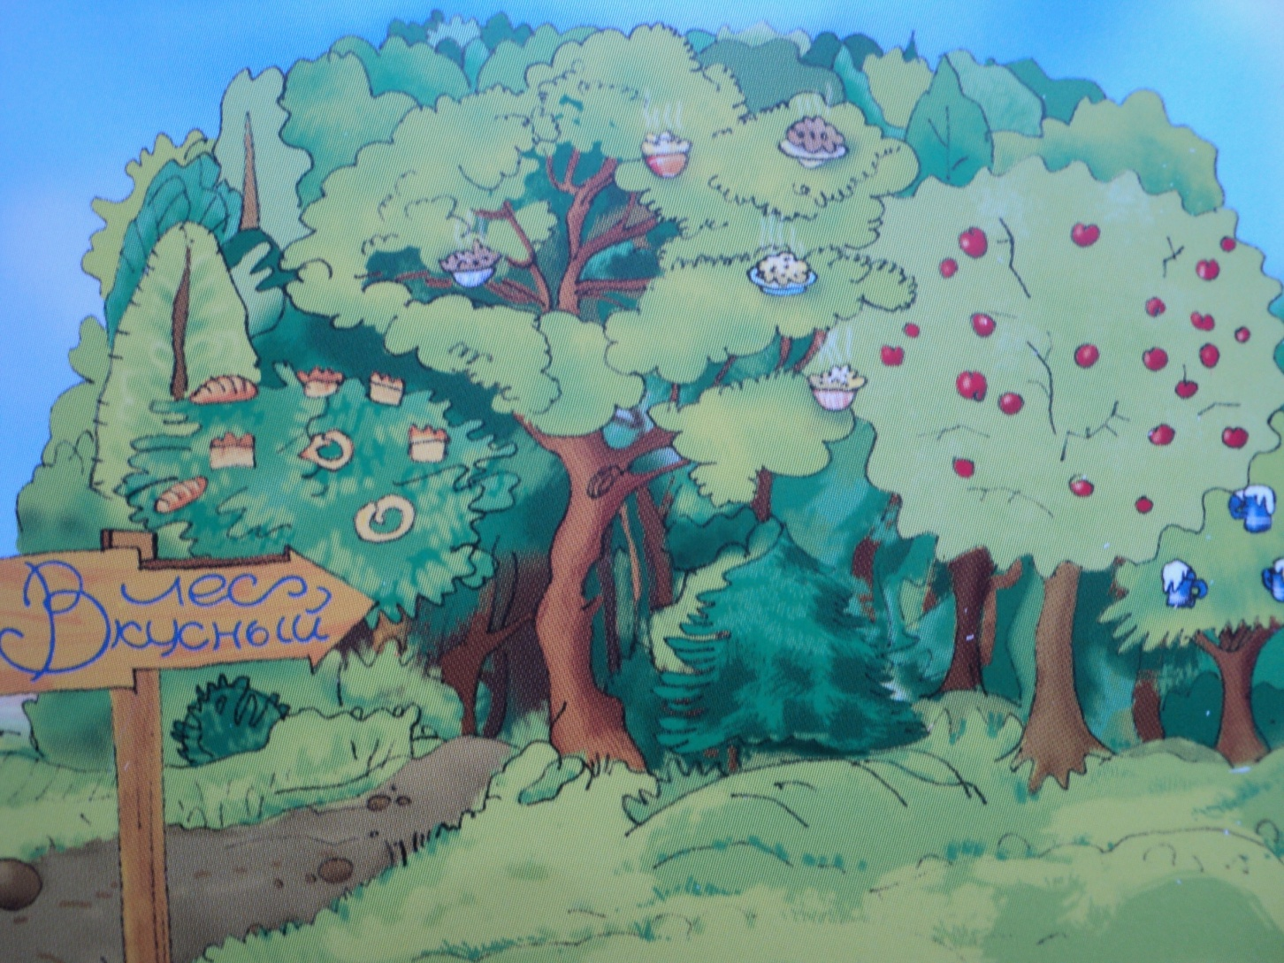
А впереди новое препятствие – густой дремучий лес. Название этого леса «Вкусный».

Slide 7
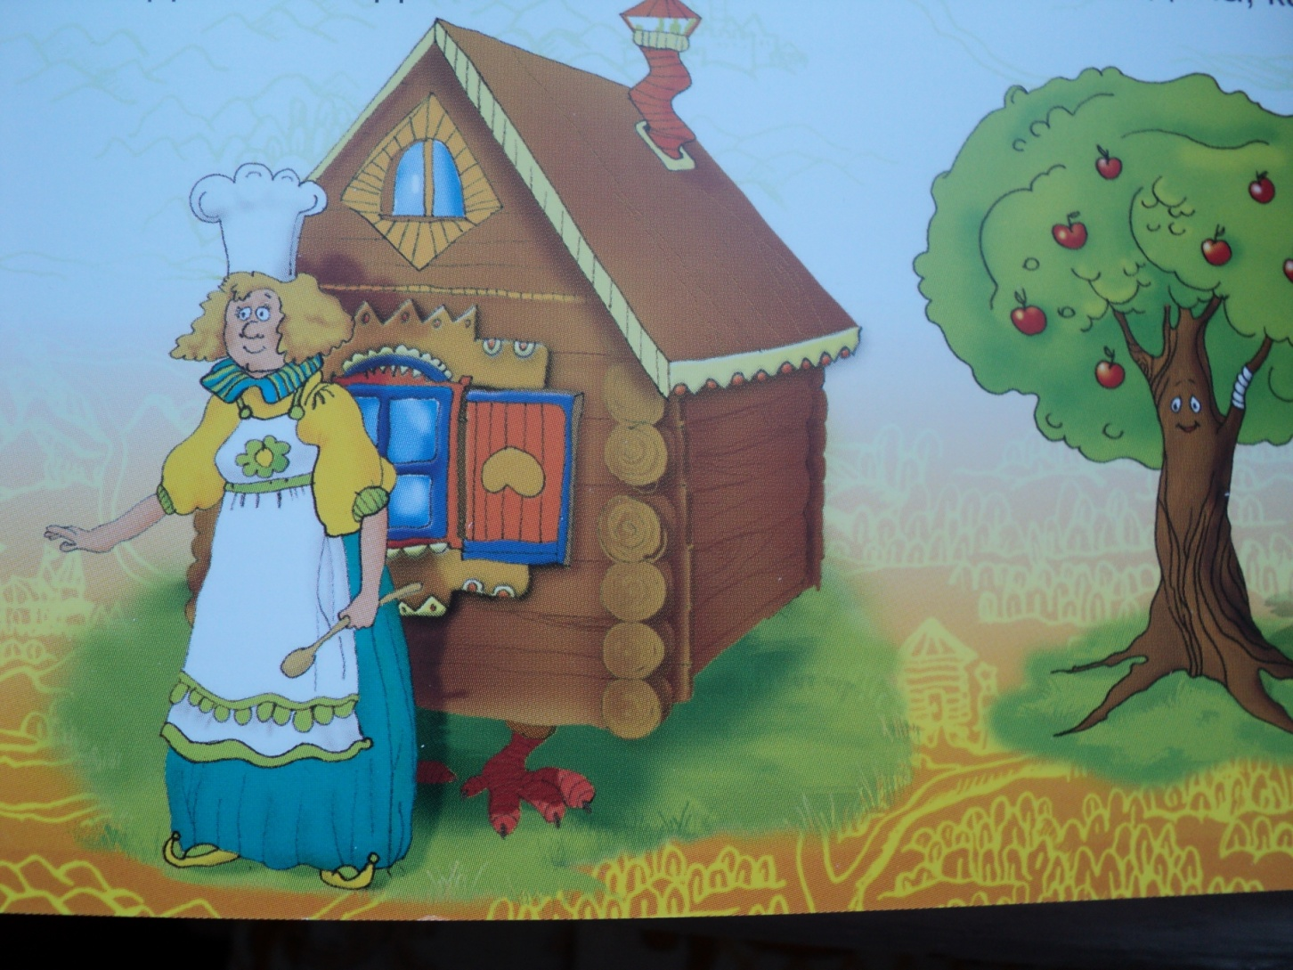
Оказалось это не простой лес, а волшебный. А вот и вопрос от сказочной старушки-поварихи: «Нужно ли есть, чтобы быть здоровым?»

Slide 8
Второй закон страны Здоровья: «Здоровье – это правильное питание».

Slide 9
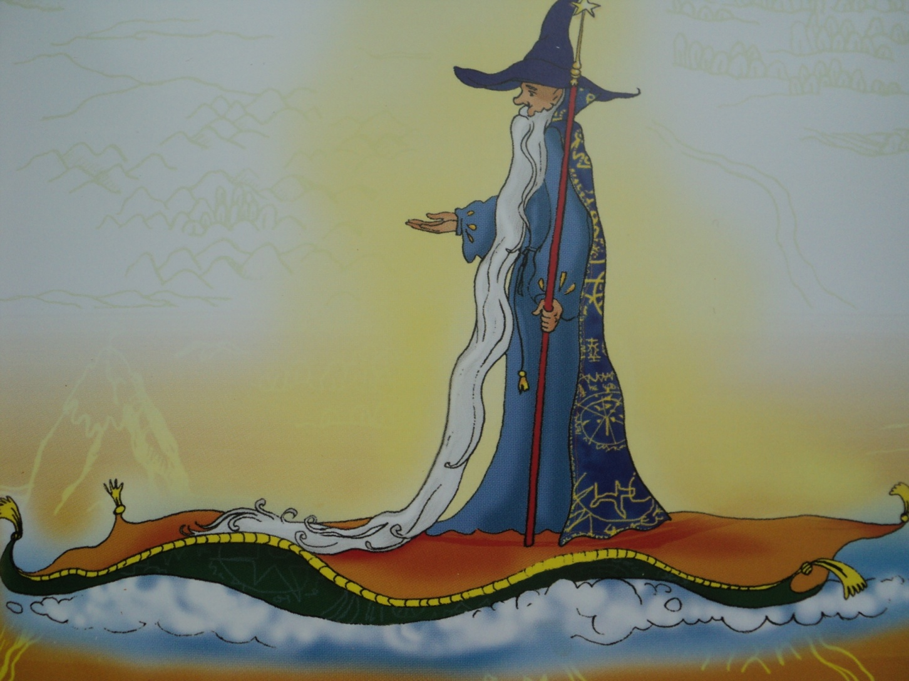
Это волшебная гора. Гора Мудрости.

Slide 10
Третий закон страны Здоровья: «Здоровье – это развитие ума.»

Slide 11
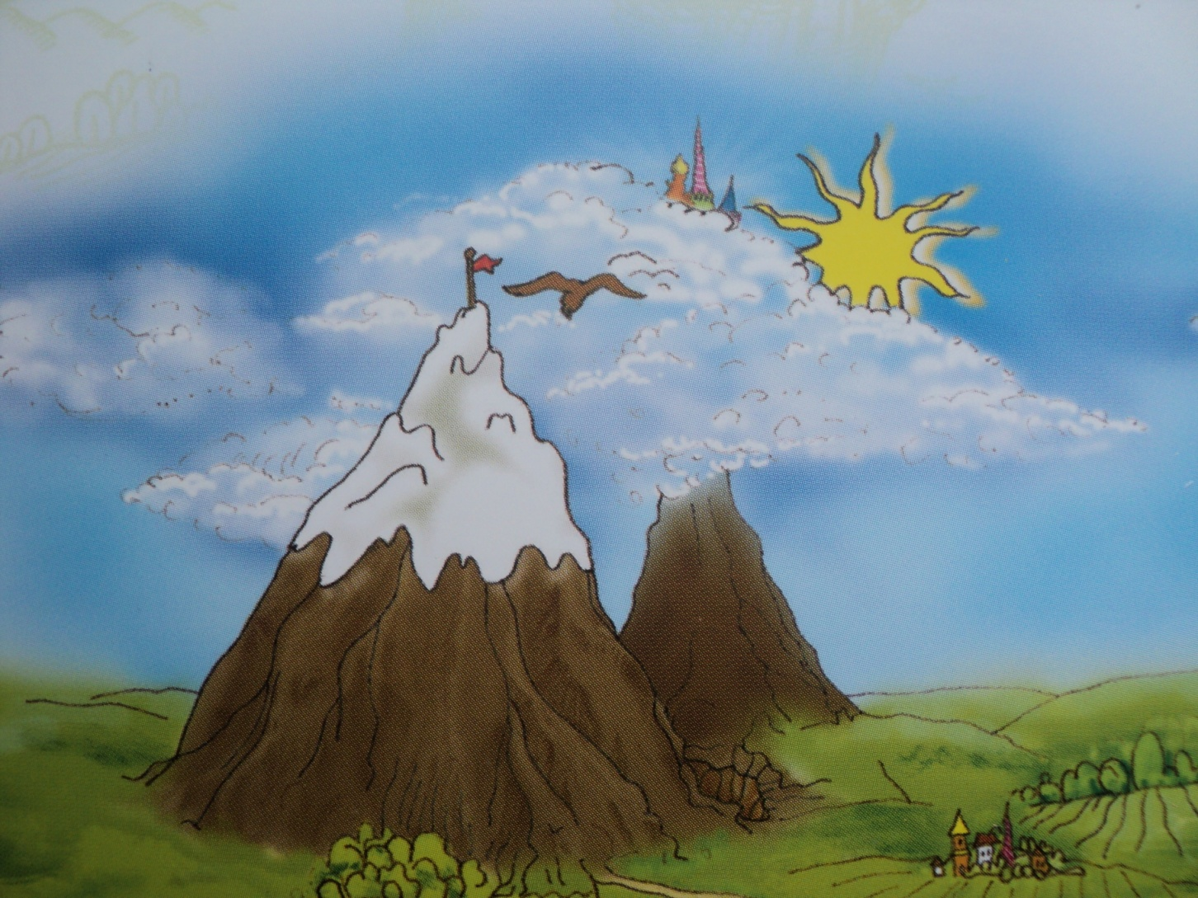
Перед нами сказочный замок. Это и есть столица страны Здоровья – город Радости.

Slide 12
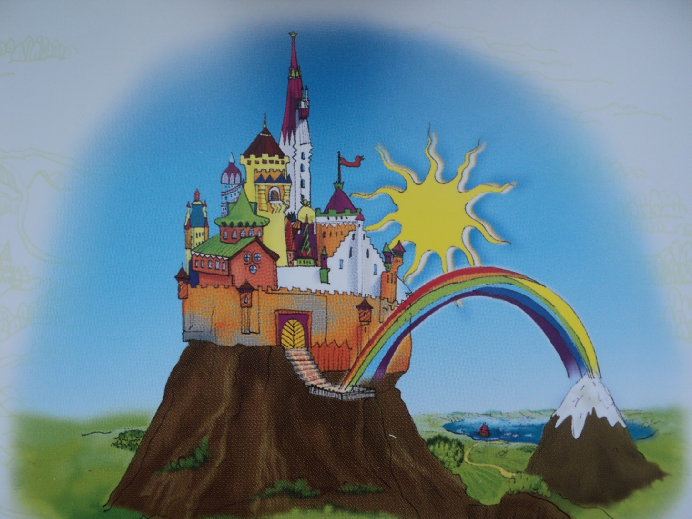
И в радуге появился последний лучик – красивый.

Slide 13
Четвертый закон страны Здоровья: «Здоровье – это доброе сердце.»

Slide 14
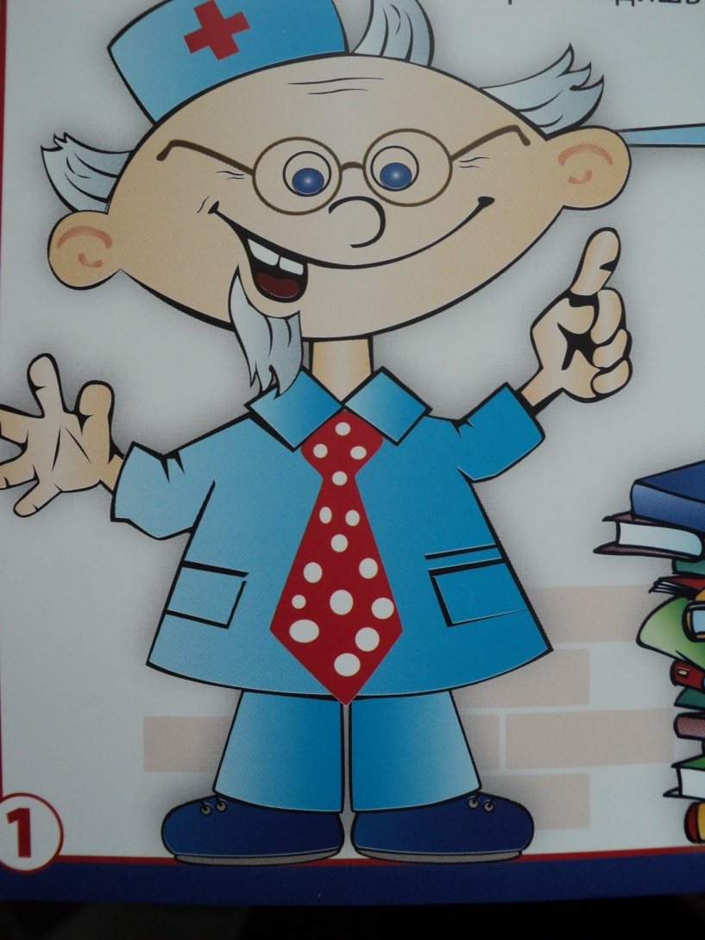
Нам навстречу вышел сам король страны Здоровья.

Slide 15
1. Здоровья – это здоровoе тело – сильное и чистое.
2.Здоровье – это правильное питание.
3. Здоровье – это развитие ума.
4. Здоровье – это доброе сердце.

